Slide 1
2024年6月
【森林環境税】6月から新たな国税がスタート！その使い道には課題も…？
森林の整備やその促進のための財源として、令和6年6月より「森林環境税」という国税が導入されています。
話題を集める「定額減税」とともにスタートした「森林環境税」ですが、その税収の使い道にはさっそく疑問の声も挙がっています。
森林環境税とは？
森林環境税は、温室効果ガス排出削減目標の達成や災害防止を図るため、森林整備に必要な地方財源を安定的に確保する目的で新たに導入されました。
国内に住所を有する個人に対して課税され、個人住民税均等割と合わせて、1人あたり年額1,000円が徴収されます。
徴収された税額は「森林環境譲与税」として、国から全国の都道府県や市区町村に分配され、森林整備に必要な資金へ充当されます。

Slide 2
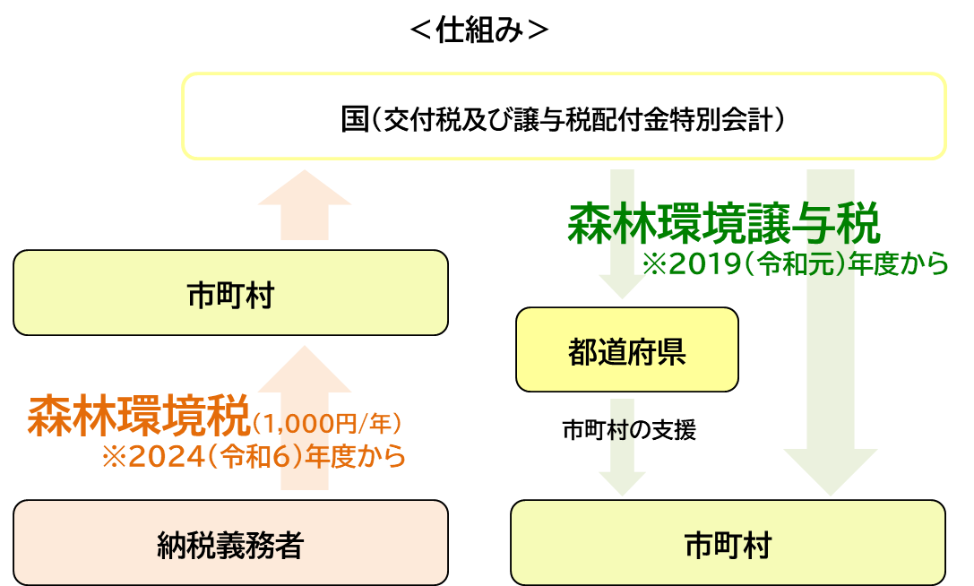
税収を有効活用できていない自治体も
令和6年6月から導入された森林環境税については、東日本大震災に関する復興特別税に置き換わる形で導入されるため、納税者の実質的な税負担は変わりません。
しかし「税収を確保するために名称を変えただけでは？」との声も挙がっています。またすでに令和元年度から森林環境譲与税が自治体に配分されていますが、その約半分が有効活用されておらず、基金として積み立てられているという問題点も指摘されています。
今後このような課題を克服し、効果的に森林環境税を活用することが必要不可欠といえるでしょう。
令和6年6月から森林環境税が新たに導入されました。
復興特別税と入れ替わる形で導入されるため、実質的な負担感は変わらないものの、税収の使途には課題や疑問点も多いため、納税者にとって納得感のある仕組みづくりが求められます。

